Slide 1
Kubernetes
1-Virtualisation
J. Vlasak

Slide 2
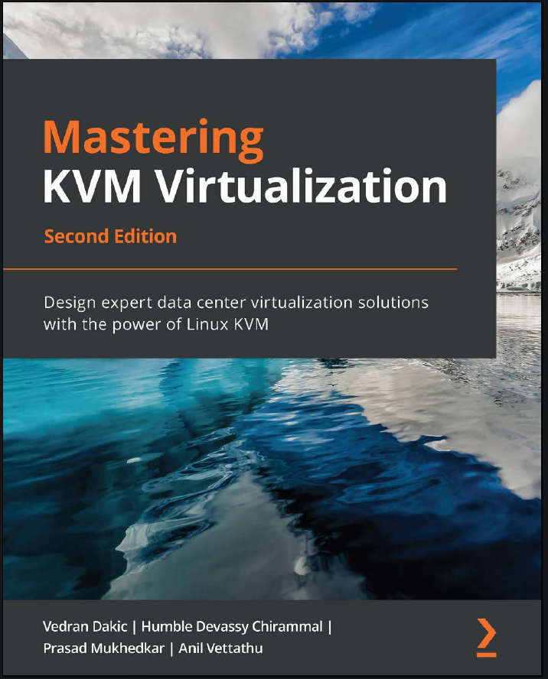

Kubernetes-Virtualisation
<numéro>
But du cours
Présenter les bases de la virtualisation pour créer un environnement de test pour k8s
Sommaire
Définition
Pourquoi virtualiser
Les différents type de virtualisation
Les différentes implémentation de la virtualisation
Qemu/KVM

Slide 3
Kubernetes-Virtualisation
<numéro>
Définition

Slide 4
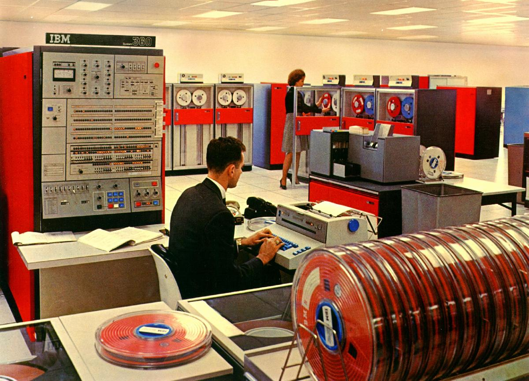
Kubernetes-Virtualisation
<numéro>
Un peu d’histoire
Naissance de la virtualisation en 1960 avec les mainframes (IBM 360)
Concept qui consiste à séparer l’ordinateur en plusieurs machines virtuelles
Evolution de la puissance des ordinateurs
VMware a été l’instigateur du développement initial et demeure le leader de la technologie des machines virtuelles x86

Slide 5
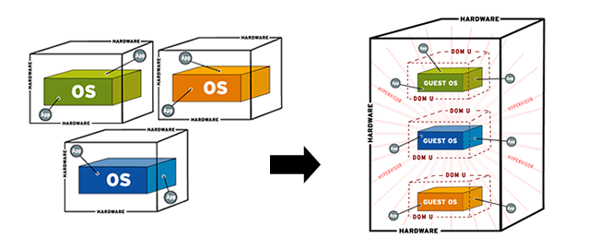
Kubernetes-Virtualisation
<numéro>
Définition
La virtualisation consiste à faire fonctionner sur un seul ordinateur plusieurs OS comme s'ils fonctionnaient sur des ordinateurs distincts

Slide 6
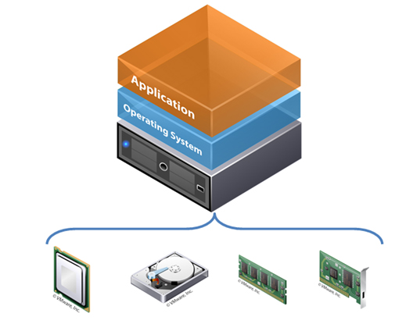
Kubernetes-Virtualisation
<numéro>
Architecture x86 traditionnelle
1 système d’exploitation / machine
Exécution de plusieurs applications / serveur augmente le risque d’interruption de service global
En général, 1 serveur = 1 application

Slide 7
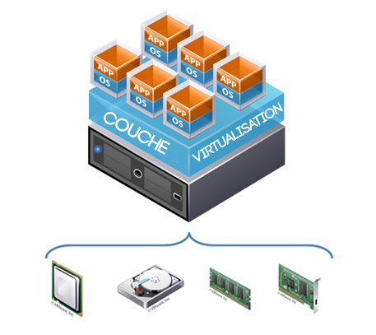
Kubernetes-Virtualisation
<numéro>
Architecture x86 virtualisée
Ajout de la couche de virtualisation
Chaque machine virtuelle possède ses propres applications et système d’exploitation
Possibilités d’exécuter plusieurs systèmes d’exploitations sur la même machine physique

Slide 8
Kubernetes-Virtualisation
<numéro>
Pourquoi virtualiser ?

Slide 9
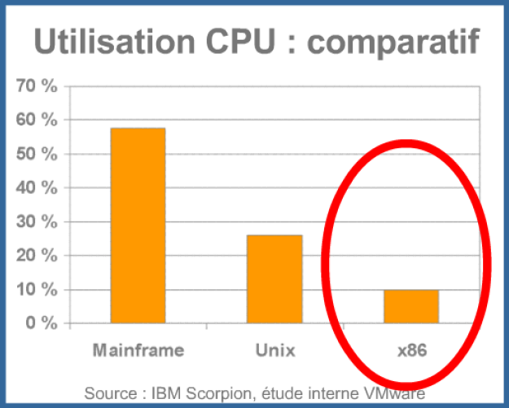
Kubernetes-Virtualisation
<numéro>
Diminution du taux d’utilisation d’un CPU sur x86
Taux d’utilisation CPU de l’unité centrale sur x86 de plus en plus faible (multi-coeur)
Utilisation CPU de 5 à 15 % sur serveur x86, au lieu de 50-60 % recommandé
Paradoxe
  Nombre et complexité croissante des machines et manque d’efficacité

Slide 10
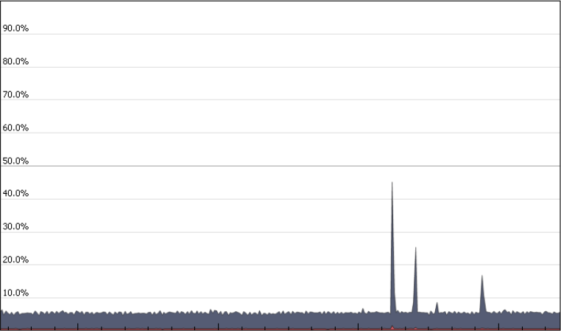
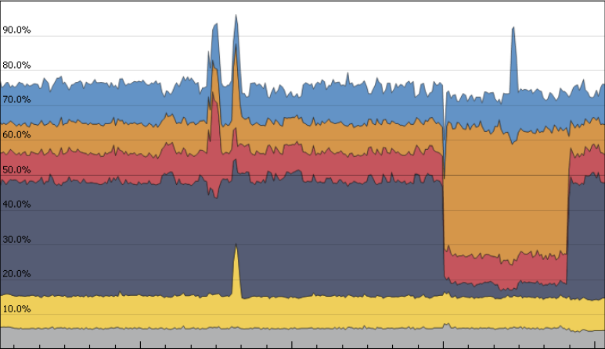
Kubernetes-Virtualisation
<numéro>
Efficacité d’utilisation des serveurs x86.
Sans virtualisation
Avec virtualisation
La virtualisation permet de consolider les charges de travail des serveurs sous-exploités sur un seul serveur tout en maîtrisant le taux d’utilisation global

Slide 11
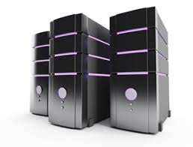
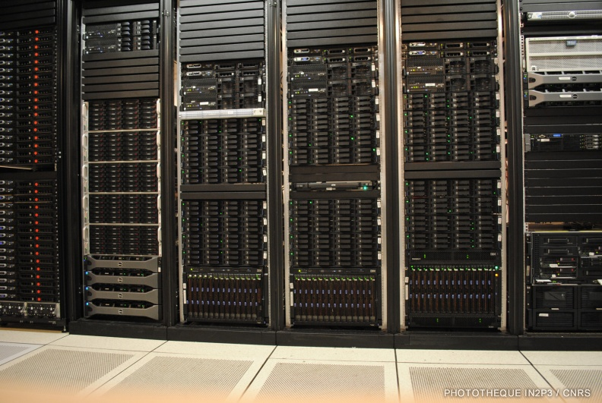

Kubernetes-Virtualisation
<numéro>
Avantage de la virtualisation
Rentabilise davantage les ressources existantes
  En réduisant le nombre de serveurs physiques nécessaires, ce qui diminue les coûts d'acquisition, de maintenance et d'énergie

Slide 12
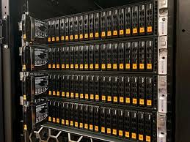
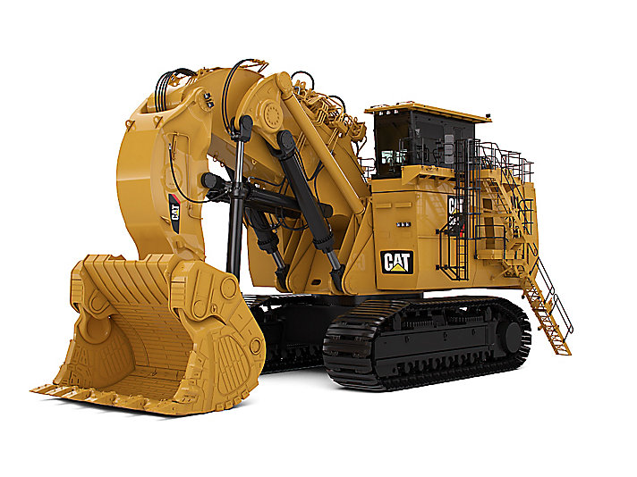
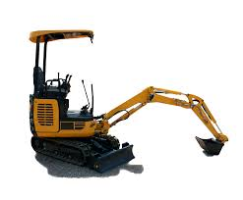
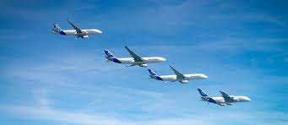
Kubernetes-Virtualisation
<numéro>
Avantage de la virtualisation
Optimisation de l'utilisation des ressources
  Les ressources matérielles, telles que le CPU, la RAM et le stockage, peuvent être allouées dynamiquement aux VM en fonction de leurs besoins.
Meilleure évolutivité: L'ajout de nouvelles VM est simple et rapide, ce qui permet de répondre facilement aux besoins croissants de l'entreprise

Slide 13
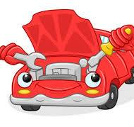

Kubernetes-Virtualisation
<numéro>
Avantage de la virtualisation
Amélioration de la disponibilité des applications
  Les VM peuvent être facilement migrées d'un serveur physique à un autre en cas de panne. Cela permet de garantir la disponibilité des applications critiques.

Slide 14
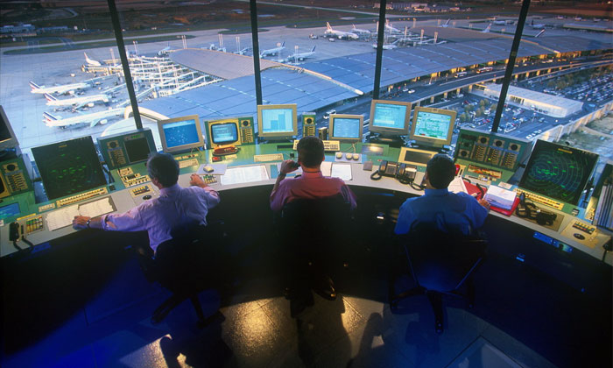
Kubernetes-Virtualisation
<numéro>
Avantage de la virtualisation
Facilité de gestion
  Les VM peuvent être gérées de manière centralisée, ce qui simplifie la gestion de l'infrastructure informatique

Slide 15
Kubernetes-Virtualisation
<numéro>
Les différents type de virtualisation

Slide 16
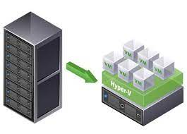
Kubernetes-Virtualisation
<numéro>
Virtualisation de serveurs
La virtualisation de serveurs consiste à créer des machines virtuelles (VM) sur un seul serveur physique. Chaque VM agit comme un serveur indépendant avec son propre système d'exploitation et ses applications.
Une VM est absolument identique à un serveur physique
Vocabulaire
  Machine virtuelle = VM
  Guest OS = OS invité
  Hote

Slide 17
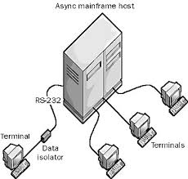
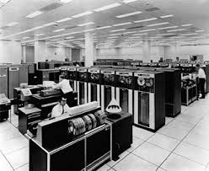
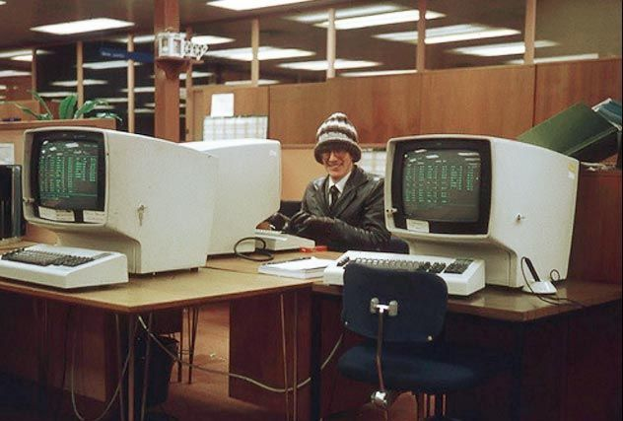
Kubernetes-Virtualisation
<numéro>
Virtualisation de postes de travail
permet de créer des environnements de bureau virtuels qui peuvent être exécutés sur n'importe quel appareil.
Version moderne des Mainframe dans les années 70
Les plateformes de virtualisation de bureaux
  Amazon WorkSpaces, Citrix, VMware Workstation
Notes:
Similitudes:
Centralisation: Dans les deux cas, les applications et les données sont centralisées sur un serveur.
Accès à distance: Les utilisateurs peuvent accéder à leurs applications et données depuis n'importe quel appareil.
Gestion simplifiée: La gestion des applications et des données est simplifiée car elle est centralisée.
Différences:
Technologie: Les mainframes utilisent une technologie propriétaire, tandis que la virtualisation de postes de travail utilise des technologies standardisées.
Performance: Les mainframes sont généralement plus performants que les solutions de virtualisation de postes de travail.
Coût: Les mainframes sont généralement plus coûteuses que les solutions de virtualisation de postes de travail.
Flexibilité: La virtualisation de postes de travail est plus flexible que les mainframes, car elle permet d'utiliser une grande variété d'appareils clients.

Slide 18
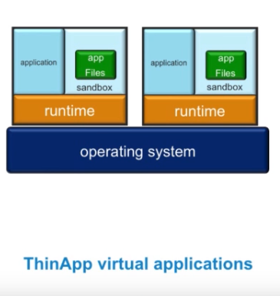
Kubernetes-Virtualisation
<numéro>
Virtualisation des applications
Les applications fonctionnent sur les ordinateurs comme si elles résidaient naturellement sur le disque dur de chacun d’eux, mais elles sont exécutées sur un serveur centralisé.
Intérêt
  Une seule instance de l'application à gérer et à réparer. Les correctifs ou les mises à jour ne doivent être effectués qu'une seule fois.
Les plateformes de virtualisation des applications
  VMware Thinapp

Slide 19
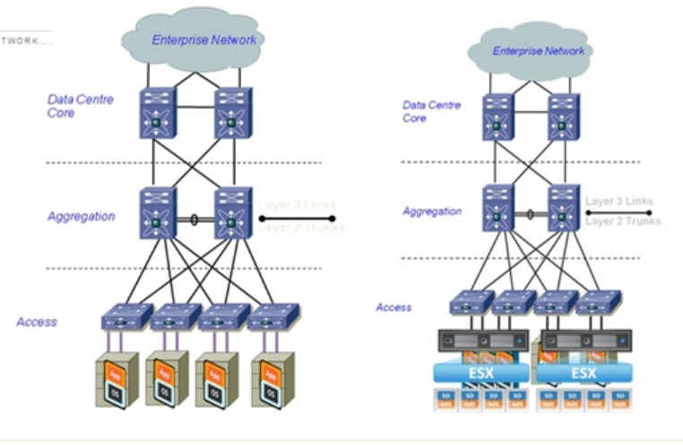
Kubernetes-Virtualisation
<numéro>
Virtualisation du réseau (SDN)
Tous les outils de mise en réseau physique et autres ressources sont intégrés dans un logiciel virtuel. Elle divise en outre la bande passante en plusieurs canaux, indépendants les uns des autres.
Déconnecte le réseau virtuel du matériel physique. On peut ainsi utiliser des commutateurs pour diriger le trafic réseau et gérer les ressources en cas de surcharge de trafic.
Chaque ESX est un vSwitch

Slide 20
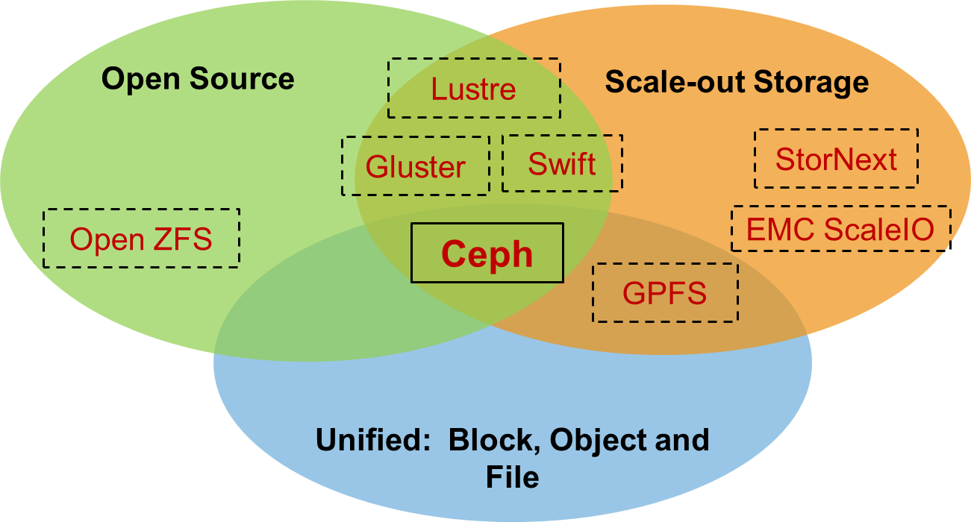

Kubernetes-Virtualisation
<numéro>
Virtualisation du stockage
Regroupe les périphériques de stockage physiques en un seul pool de stockage.
Permet de provisionner et de gérer le stockage de manière flexible et indépendante des périphériques physiques.
Déplace les données physiques entre les périphériques de stockage en fonction des besoins.
Un exemple SKA2 :
  une exaoctet de données par jour
  Après traitement, entre 300 et 1 500 Po chaque année.

Slide 21
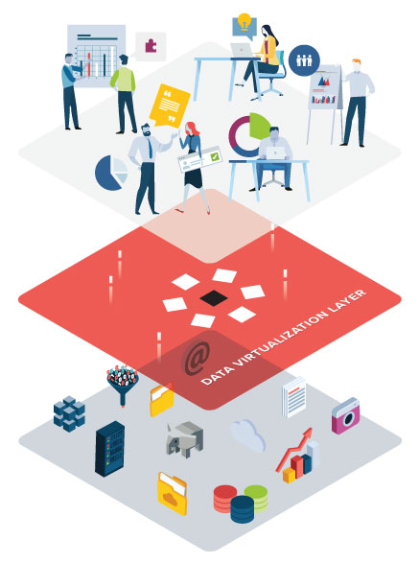
Kubernetes-Virtualisation
<numéro>
Virtualisation des données
Agrège les données provenant de plusieurs source
Evolution de l’ETL
Intérêt
  Amélioration de l'accès et de la gestion des données.
  Simplification de l'intégration des données.
  Amélioration de la sécurité et de la gouvernance des données.
Les plateformes de virtualisation des données :
  Denodo
  Oracle

Slide 22
Kubernetes-Virtualisation
<numéro>
Les différentes implémentation de
la virtualisation

Slide 23
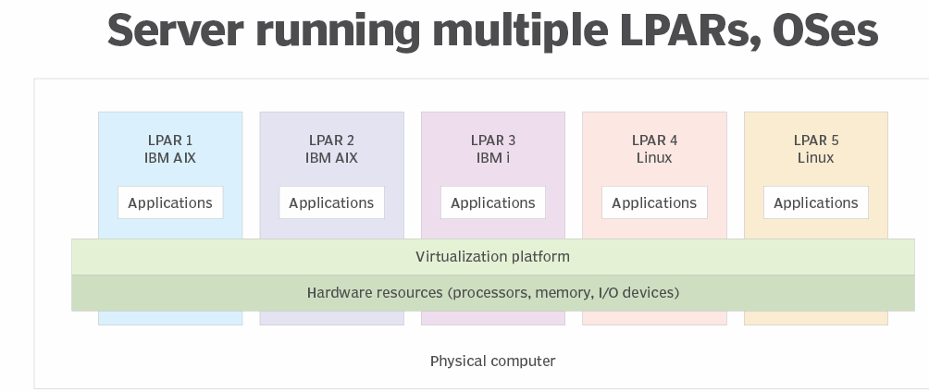
Kubernetes-Virtualisation
<numéro>
Le partitionnement logique
Un serveur physique est divisé en plusieurs partitions logiques. Chaque partition fonctionne comme un serveur indépendant avec ses propres ressources, telles que le processeur, la mémoire et le stockage (IBM Logical Partition -LPAR)
Un IBM Power Systems peut héberger jusqu’à 1,000 LPARs.

Slide 24
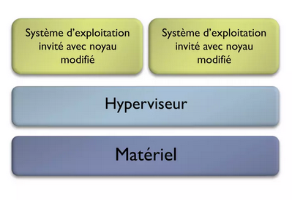
Kubernetes-Virtualisation
<numéro>
Para-virtualisation
L’invité est modifié pour s’exécuter sur l’hyperviseur. Ne nécessite pas d’extension matériel (XEN)
Système averti d’être virtualisés
  Remplacement des appels noyau par des appels à l’hyperviseur
Pas de système d’exploitation entre le système invité et le matériel
Notes:
Voir histoire de xen https://wiki.xenproject.org/wiki/Understanding_the_Virtualization_Spectrum

Slide 25
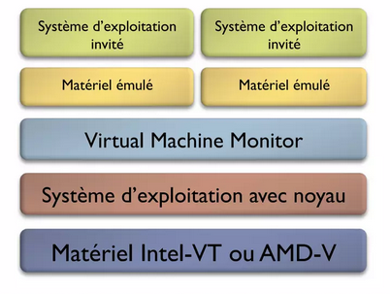
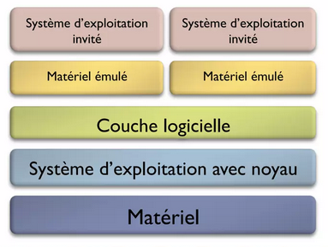
Kubernetes-Virtualisation
<numéro>
Virtualisation complète
Utilise un logiciel appelé hyperviseur pour créer une couche d'abstraction entre le matériel et la machine virtuelle. Il existe 2 approches
    Émulateur : transcrit les instructions en code assembleur de l’hôte (QEMU)
    Matériel : Pas de transcription, utilise le matériel de l’hôte via AMD-V ou Intel VT. (KVM, ESXi, Hyper-V, XEN)

Slide 26
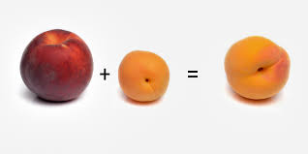
Kubernetes-Virtualisation
<numéro>
Virtualisation hybride
Utilise Virtualisation complète et la Para-virtualisation.
L’invité n’est pas modifié, mais insertion de drivers additionnel. Accélération E/S , …. (Xen, ESXi, Virtualbox, ...)

Slide 27
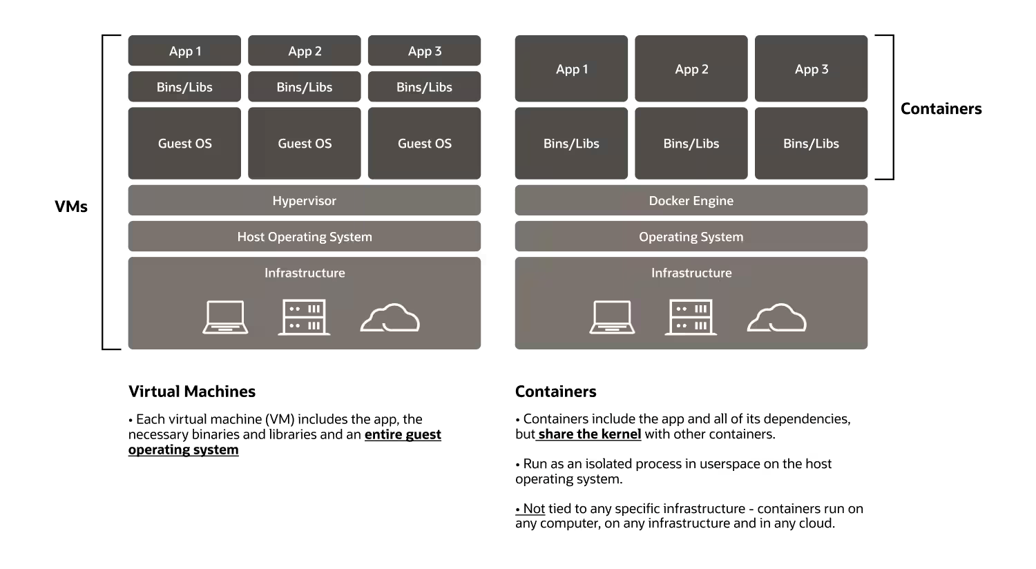
Kubernetes-Virtualisation
<numéro>
Conteneurisation
Existe depuis 2008. Grand public en 2013 avec docker
Empaquetage d’une application et ses dépendances dans un conteneur léger et portable.
Un conteneur Docker s'exécute sur le noyau du système d'exploitation hôte
Isolation via les namespaces et cgroups du kernel linux

Slide 28
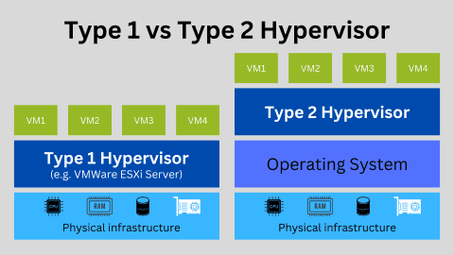
Kubernetes-Virtualisation
<numéro>
Les 2 types d’hyperviseur
Définition
  Un hyperviseur est un logiciel qui permet la virtualisation des ressources informatiques. Il est responsable de la gestion des ressources matérielles, telles que la mémoire et le stockage, et de la fourniture de machines virtuelles pour les systèmes d'exploitation et les applications.
Type 1 : aussi appelé bare-metal ou natif
  KVM
  VMware ESXi
  Microsoft Hyper-V
Type 2 : principalement pour faire des tests
  VMware Workstation
  VirtualBox
  Microsoft Virtual PC

Slide 29
Kubernetes-Virtualisation
<numéro>
Qemu/KVM

Slide 30
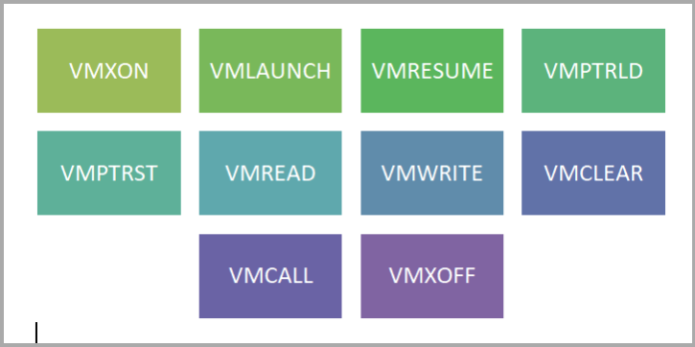
Kubernetes-Virtualisation
<numéro>
La brique de base : intel VT
L’isolation des VM est effectué au niveau du processeur
Jeux d’instruction assembleurs spécifique

Slide 31
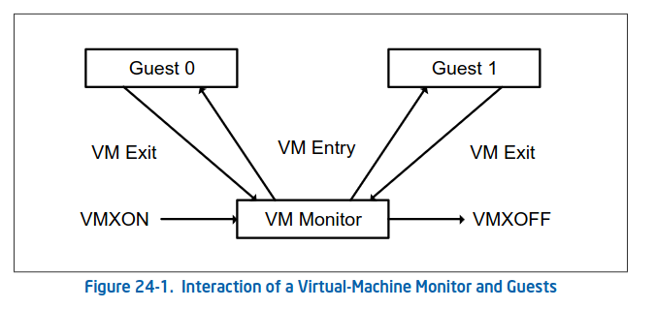
Kubernetes-Virtualisation
<numéro>
L’interaction VMM et Invité

Slide 32
Kubernetes-Virtualisation
<numéro>
Quelques termes
Décrit dans la spécification « Intel® 64 and IA-32 Architectures Software Developer’s Manual Volume 3C: System Programming Guide, Part 3 »
Virtual Machine Monitor (VMM)
  La VMM agit comme un hôte et contrôle entièrement le(s) processeur(s) et les autres équipements de la plate-forme.
VMX (Virtual Machine Exécution) Root Operation and VMX Non-root Operation:
  Une VMM s'exécute en mode root VMX et un logiciel invité s'exécute en mode non racine VMX.
Extended Page Table (EPT):
  Mécanisme qui utilise une deuxième couche pour convertir l'adresse physique de l'invité en adresse physique de l'hôte.
Virtual machine control structure (VMCS):
  Le VMCS est une structure de données en mémoire qui existe pour chaque VM, géré par le VMM . À chaque changement de contexte d'exécution entre différentes VM, le VMCS est restauré pour la VM actuelle.

Slide 33
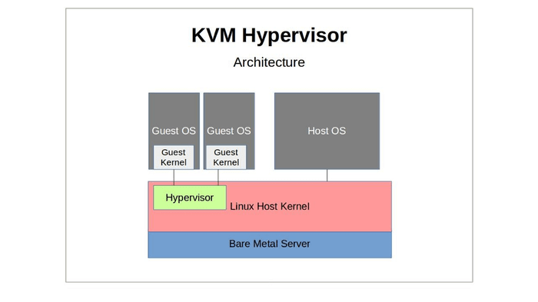

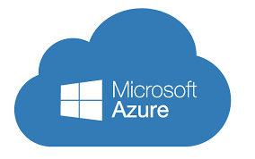




Kubernetes-Virtualisation
<numéro>
KVM (disponible de puis 2007)
Module noyau, interagie avec les instructions de bas niveau d’intel VT.
KVM et VMware ESXi fournissent tous les deux les même services
Utilisé dans le nombreuses entreprises

Slide 34
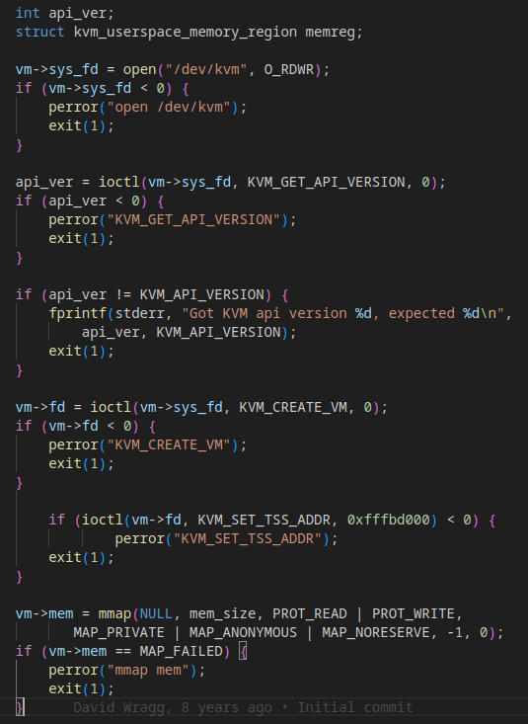
Kubernetes-Virtualisation
<numéro>
KVM : difficile à utiliser nativement
Appel en mode utilisateur via la fonction ioctl en C.
Virtualise que le cpu, pas les périphériques.
Pour aller plus loin :
  https://github.com/soulxu/kvmsample/tree/master
  https://github.com/kvmtool/kvmtool
  https://github.com/dpw/kvm-hello-world?tab=readme-ov-file

Slide 35
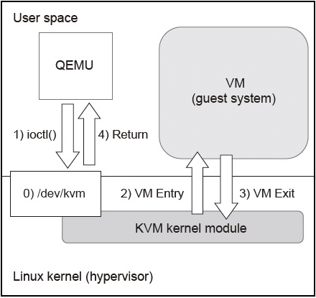
Kubernetes-Virtualisation
<numéro>
KVM
Utilise des outils complémentaires pour gérer les périphériques
Qemu
  Émulateur et hyperviseur de machine virtuelle complet. Prend en charge une large gamme d'architectures et de systèmes d'exploitation invités.
Cloud hypervisor
  Hyperviseur minimaliste optimisé pour les charges de travail cloud modernes. Fonctionne sur les architectures x86_64 et ARM64.
  Plus petit et plus simple, ce qui le rend plus sécurisé (écrit en rust).

Slide 36
Kubernetes-Virtualisation
<numéro>
Fonctionnalités principales de QEMU
Émulation de différents processeurs (x86, ARM, PowerPC, etc.)
Virtualisation de machines complètes
Prise en charge de nombreux périphériques (disques durs, réseaux, cartes graphiques, etc.)
Accès aux fonctionnalités avancées de virtualisation (paravirtualisation, snapshots, etc.)
Interface de ligne de commande intuitive et interface graphique optionnelle

Slide 37
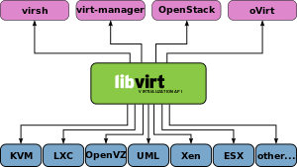
Kubernetes-Virtualisation
<numéro>
Les outils
Libvirt est une bibliothèque logicielle open source.
Permet de gérer des machines virtuelles sur différents hyperviseurs, dont KVM, QEMU, VMware et Xen.
Libvirt offre une interface API unifiée pour les tâches de virtualisation courantes, telles que :
  Création et suppression de machines virtuelles
  Démarrage et arrêt de machines virtuelles
  Migration de machines virtuelles
  Configuration des ressources des machines virtuelles
  Accès aux périphériques virtuels

Slide 38
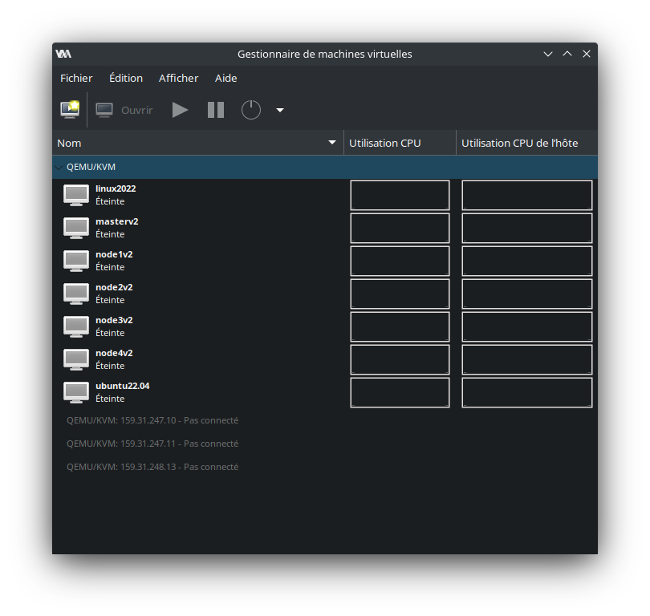
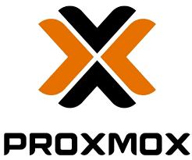
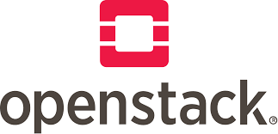
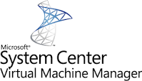
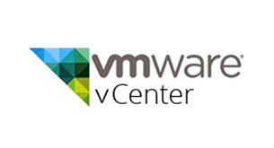

Kubernetes-Virtualisation
<numéro>
Virt-manager
Virt-Manager est un outil de gestion de machines virtuelles open source.
Il offre une interface graphique pour gérer des machines virtuelles sur différents hyperviseurs, dont KVM, QEMU, VMware et Xen.
Obligatoire si de nombreuses VM a gérer

Slide 39
Kubernetes-Virtualisation
<numéro>
Virtualisation du réseau

Slide 40
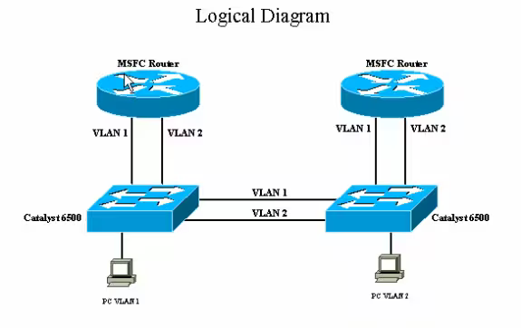
Kubernetes-Virtualisation
<numéro>
Virtualisation du réseau externe
La virtualisation des réseaux externe permet de combiner des systèmes physiquement rattachés au même réseau local (LAN) en réseaux locaux virtuels (VLAN) distincts ou inversement, de diviser des réseaux LAN distincts dans un même VLAN.
La virtualisation des fonctions réseau (NFV) permet de virtualiser les services réseau (routeurs, pare-feu, modules d'équilibrage de charge, etc.) traditionnellement exécutés sur du matériel propriétaire. Ces services sont regroupés dans des machines virtuelles sur du matériel standard. Cours en 3A.
Notes:
Si possede 20 VM, evite de devoir connecter sur 20 port du switch rél

Slide 41
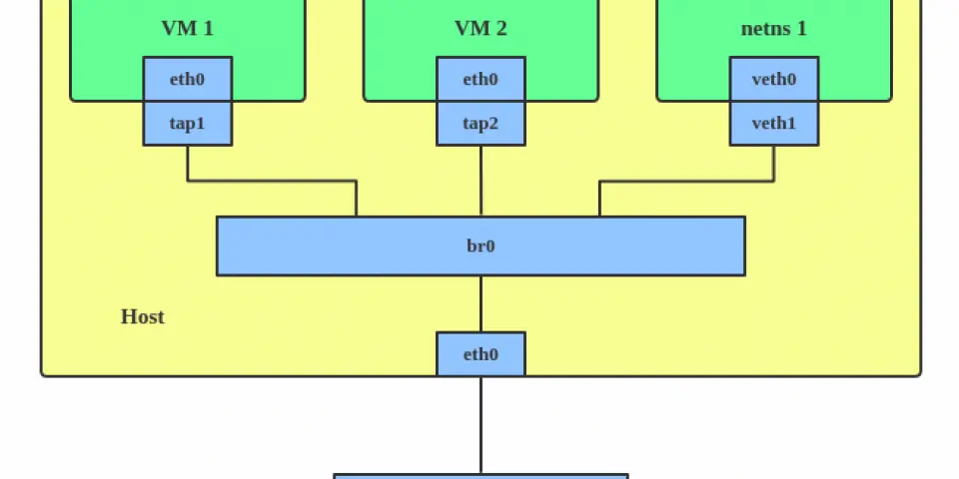
Kubernetes-Virtualisation
<numéro>
Virtualisation du réseau Interne
Évite d’avoir une carte réseau par VM
Concept similaire sous KVM, VMware ou Microsoft-based virtual
L’élément de base d'un réseau virtualisé est un commutateur virtuel
C’est essentiellement un commutateur de couche 2 basé sur un logiciel que vous utilisez pour faire deux choses :
  - y connecter vos machines virtuelles
  - Utiliser ses liaisons montantes pour les connecter à des cartes de serveur physiques afin que vous puissiez relier ces cartes de réseau physiques à un commutateur physique.
Notes:
Si possede 20 VM, evite de devoir connecter sur 20 port du switch rél

Slide 42
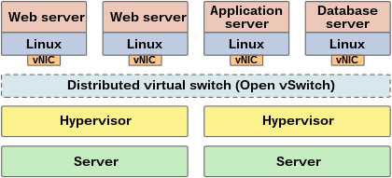
Kubernetes-Virtualisation
<numéro>
Les 2 principaux outils sous linux de Virtualisation du réseau
Linux bridge
  Module du noyau qui se comporte comme un commutateur de réseau
  Facile a utiliser
  Inadapté si de nombreuse VM à gérer
Open vSwitch
  C’est objet réseau centralisé qui puisse s'étendre sur plusieurs hôtes et offrir une cohérence de configuration. Chaque changement introduit sera répliqué sur tous les hôtes membres de cet objet réseau centralisé.
  Equivalent à « vSphere Distributed Switch »

Slide 43
Kubernetes-Virtualisation
<numéro>
Linux bridge
Possède de nombreux type d’interface réseau
  Bridge
  Bonded interface
  Team device
  VLAN (Virtual LAN)
  VXLAN (Virtual eXtensible Local Area Network)
  MACVLAN
  IPVLAN
  MACVTAP/IPVTAP
Plus d’info sur https://developers.redhat.com/blog/2018/10/22/introduction-to-linux-interfaces-for-virtual-networking#
  MACsec (Media Access Control Security)
  VETH (Virtual Ethernet)
  VCAN (Virtual CAN)
  VXCAN (Virtual CAN tunnel)
  IPOIB (IP-over-InfiniBand)
  NLMON (NetLink MONitor)
  Dummy interface
  IFB (Intermediate Functional Block)
  netdevsim

Slide 44
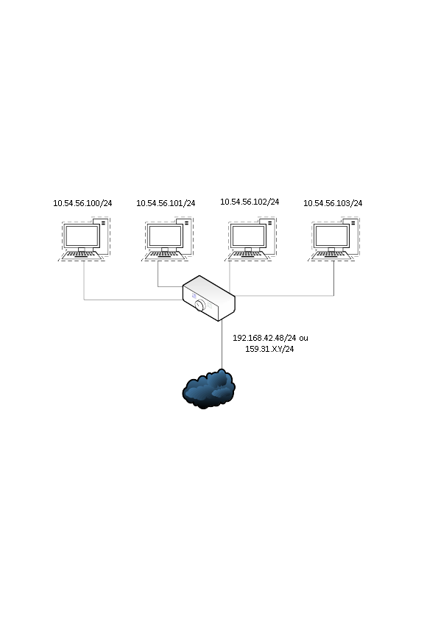
Kubernetes-Virtualisation
<numéro>
Nous aurons besoin de :
Virtualisation :
  des serveurs
  du réseau

Slide 45
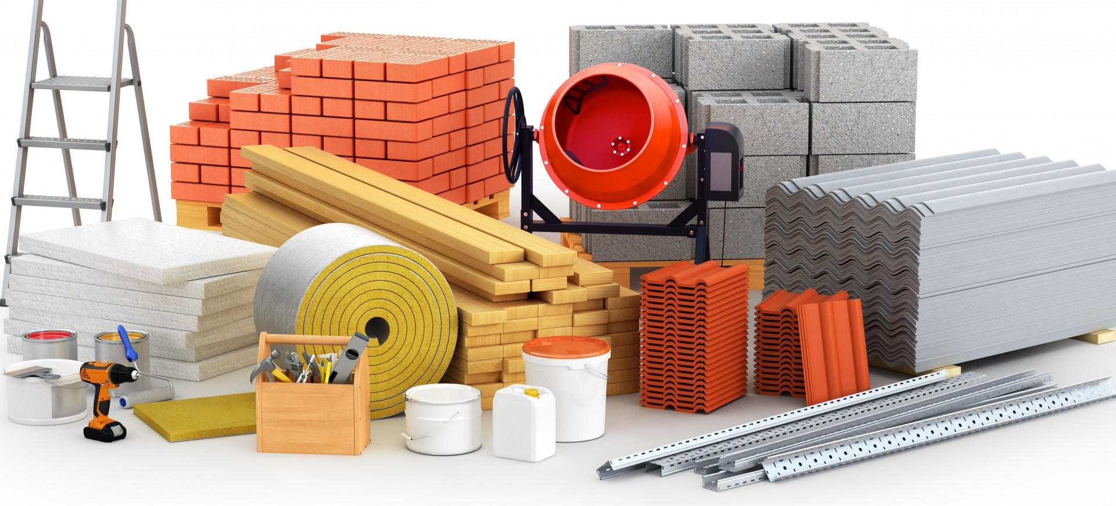
Kubernetes-Virtualisation

